Slide 1
团队项目
团队协同开发一个有创意、上规模、高质量的软件系统，项目要有一定的规模性。以1-3人团队的方式来组织学生开展项目实践，每个成员在团队中应有明确的角色定位和任务分工。实践教学将安排一定的课内学时，对课程实践进行汇报、讲评、点评和指导，以发现和解决问题，交流分享实践经验和成果。
软件开发的要求:
过程：采用迭代的开发过程，覆盖需求、设计、编码到测试各软件开发环节；
设计：软件设计模块化、灵活，采用合理的架构风格和设计模式，能支持功 能需求和非功能需求，应对需求变更；
编程：采用面向对象语言（ Java、C++、或Python等）进行开发，符合Google编程规范；
版本管理：采用Git进行文档、模型和代码的版本管理。

Slide 2
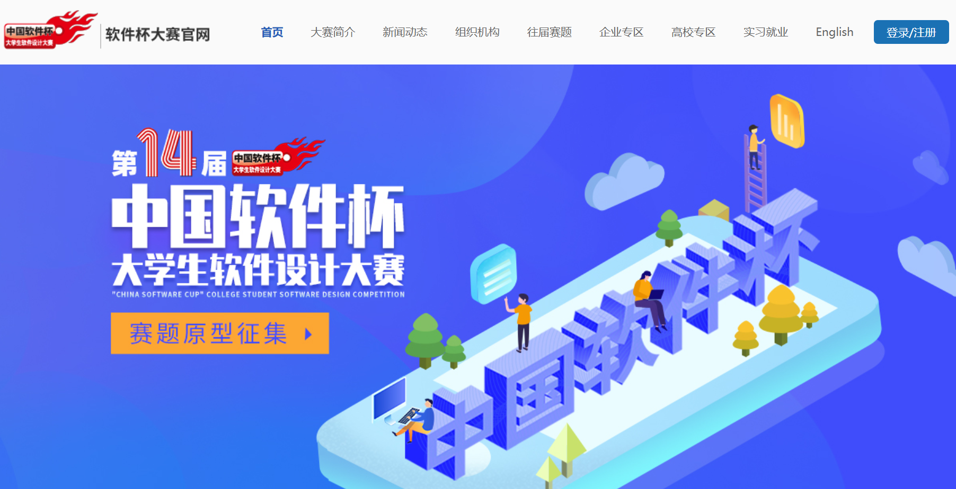
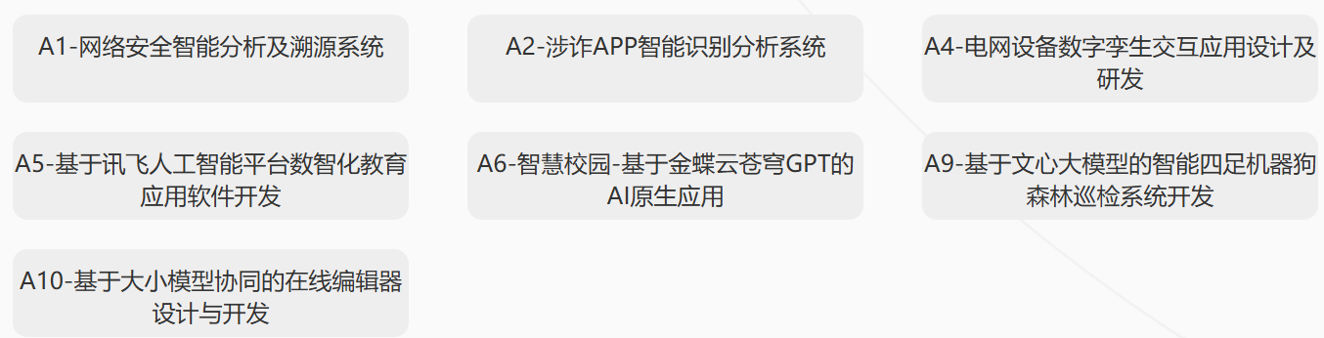
团队项目

